Slide 1
자료구조 Project
쇼핑몰 프로그램
2013104117
컴퓨터공학과
조영제

Slide 2
INDEX
1.프로그램의 특징
2.프로그램의 순서
3.상품관리 메뉴
4.판매관리 메뉴
5.추가기능 메뉴

Slide 3
Part1
프로그램의 특징
1. 상품 관리메뉴에는 상품 등록,상품입고,상품 주문,상품 검색,상품 삭제,상품목록 출력으로 이루어져 있다.
2. 판매 관리메뉴에는 상품 판매, 상품 판매목록 출력,상품 환불을 하게 하였고 판매 후
일정 시간이 흐르면 판매목록에서 삭제가 되면서 출력 및 환불이 안되게 구현했다.
3. Application 에서 Market에 있는 함수를 불러옴으로써 예외처리에 따른 출력문을 출 력하고 가능한 많은 예외처리를 통해 사용자가 실수에 혼란에 겪지 않도록 하였다.

Slide 4
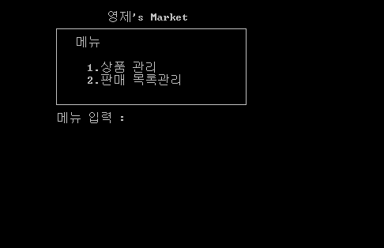
Part2
프로그램의 순서
1. 상품관리 -> 상품 등록 - > 상품 주문 -> 상품 입고 - > 판매 관리 -> 상품 판매 순으로 이루어 진다.
메인페이지
1번과 2번 외의 숫자나 문자 입력시 작동되지 않는다.
1번을 입력시 상품관리 목록으로 들어가고 2번을 입력시 판매관리에 들어가게 된다.

Slide 5
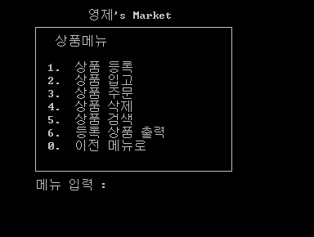
Part3
상품 관리
상품 메뉴 페이지
1번 상품 등록
2번 상품 입고
3번 상품 주문
4번 상품 삭제
5번 상품 검색
6번 상품 출력
0번 이전 메뉴로
->다른 숫자나 문자 입력시 에러 구문 출력 및 재시작

Slide 6
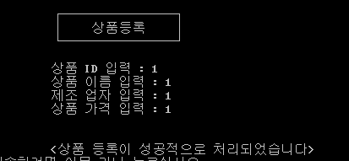
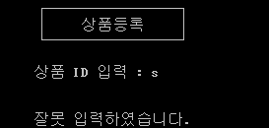
Contents
상품 등록
상품 id,이름,제조업자,상품가격을 입력해서 새로운 상품을 추가한다.
상품 id와 상품가격에 숫자 외에 정보가 입력되었을때 에러구문 출력

Slide 7
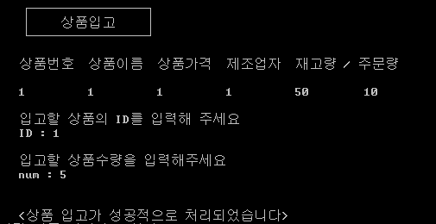
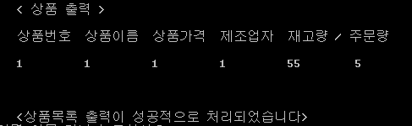
Contents
상품 입고
등록된 상품을 출력한다.
입고할 상품의 id를 입력한다.
입고할 상품수량을 입력한다.
입고할 상품 수량이 주문량에 비해 충분할때 상품입고를 완료하게 된다.

Slide 8
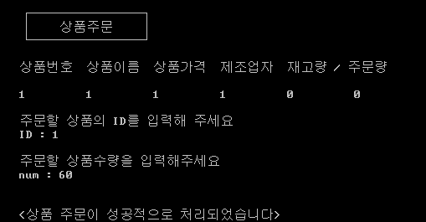
Contents
상품 주문
등록된 상품을 출력한다.
주문할 상품의 id를 입력한다.
아이디가 일치할시 주문할 상품수량을 입력한다.
맞지 않는 아이디나 문자를 입력햇을때 에러 구문을 출력한다.

Slide 9
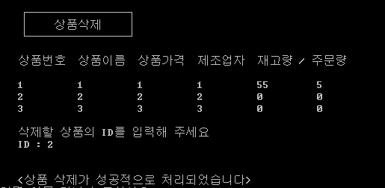
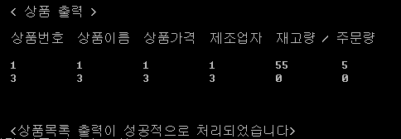
Contents
상품 삭제
현재 상품목록을 출력한다.
삭제할 상품의 id를 입력 받고 상품목록에서 일치한 정보가 있을시 삭제하게 된다.

Slide 10
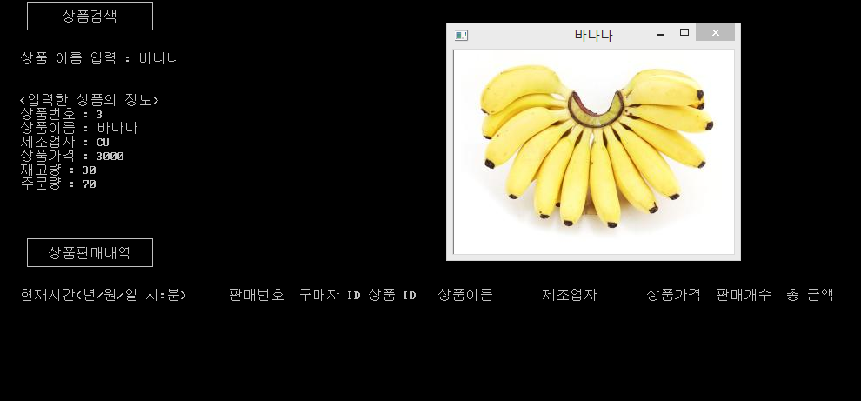
Contents
상품 검색
현재 상품목록을 검색한다.
삭제할 상품의 이름을 입력 받고 사진 정보와 함께 판매 정보를 불러오게 된다.

Slide 11
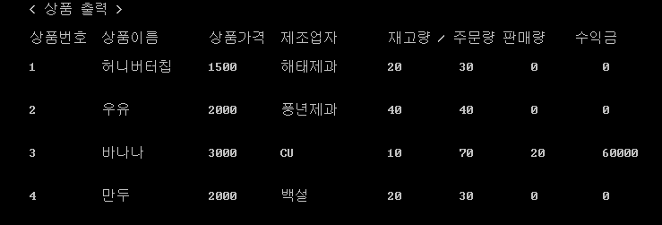
Contents
상품 출력
현재 상품 리스트에 있는 정보 전체를 불러와서 출력한다.
아무런 정보가 없을시에는 예외처리를 구현하였다.
판매리스트에 있는 정보도 끌어와서 출력한다.

Slide 12
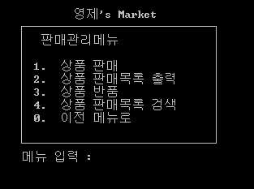
Part4
판매 관리
1번 상품 판매
2번 상품 판매목록 출력
3번 상품 반품
4번 상품 판매목록 검색
0번 이전 메뉴로
->다른 숫자나 문자 입력시 에러 구문 출력 및 재입력

Slide 13
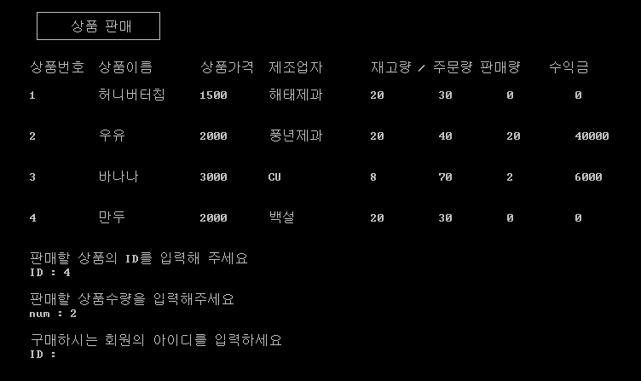
Contents
상품 판매
판매할 상품의 id를 입력하고 id가 맞을시 수량을 입력한다.
그리고 구매하는 회원의 Id를 입력하고 판매상품 개수를 확인한다.
판매상품 개수 확인 뒤 맞지 않으면 입력한 개수만큼 상품을 취소한다.

Slide 14
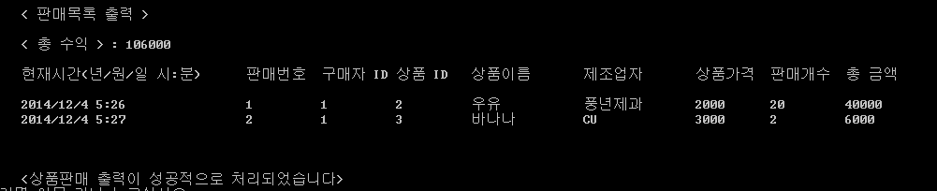
Contents
상품 판매목록 출력
상품 판매된 리스트를 보여준다.
현재시간과 판매된 시간을 비교해서 일정시간이 지나면 판매목록에서 삭제되어 출력된다.
현재시간까지 출력되서 나온다.

Slide 15
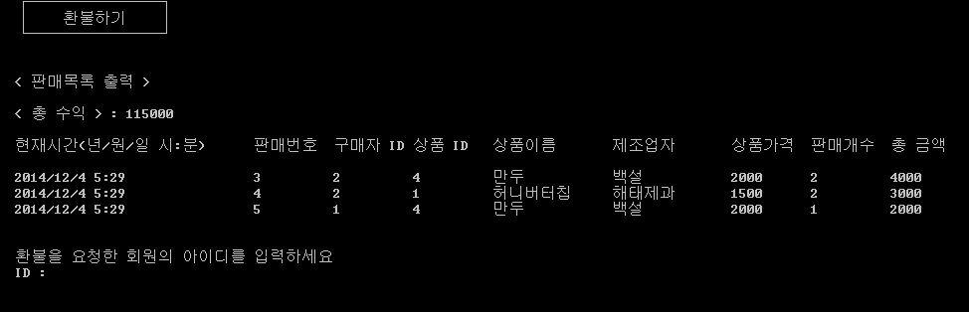
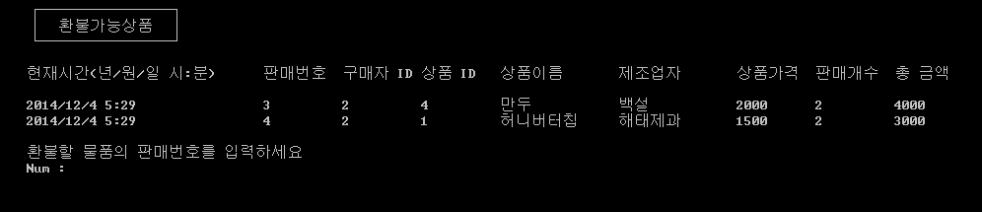
Contents
상품 환불
1.전체 판매 목록이 출력된다.
2. 환불을 요청한 회원의 id를 입력받게 되고 그 회원이 산 물건 목록을 불러오게 된다.
3. 환불할 물품의 판매번호를 입력하게 되고 기존 리스트에 그 번호가 잇을시 그 판매 정보를 삭제하게 된다.

Slide 16
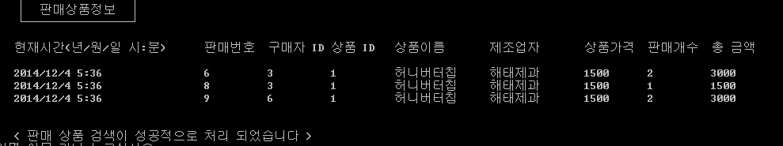
Contents
상품 판매 목록 검색
1. 상품판매 목록을 검색한다.
2. 상품 판매 목록은 이름으로 입력받게 된다.
3. 같은 이름의 물품이더라도 시간과 구매자가 다르면 다른형식으로 다른줄에 출력된다,

Slide 17
Part5
2번째와 달라진 기본기능 외 추가기능
1번 FMOD를 이용한 노래재생
2번 OpenCV를 이용한 사진출력및 CCTV 출력
3번 boost의 thread 라이브러리를 사용
4번 다양한 파일 입출력 및 스타일 파일 입출력 1,2,3번의 내용은 오픈소스가 깔려 있지 않으면 실행할 수 없으므로 발표로 대체합니다.

Slide 18
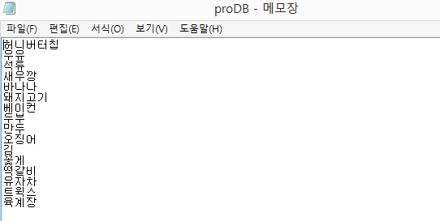
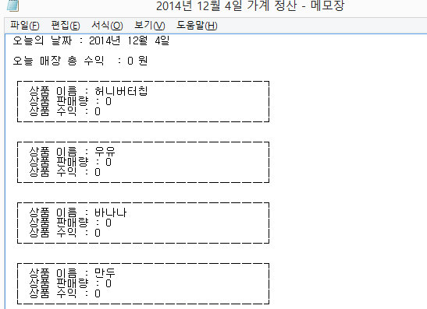
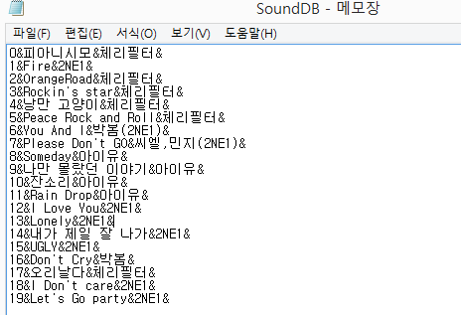
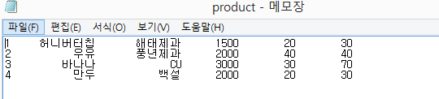
Contents
4번 다양한 파일 입출력

Slide 19
Thank You

